Slide 1
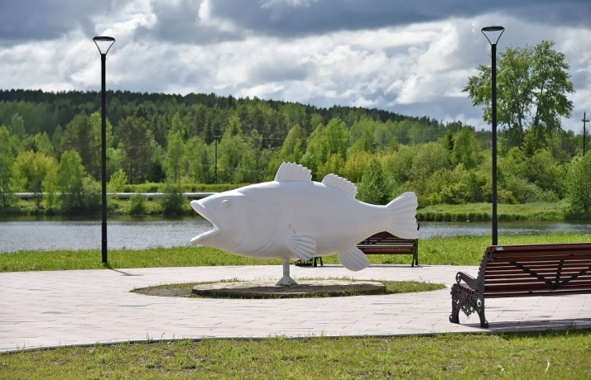
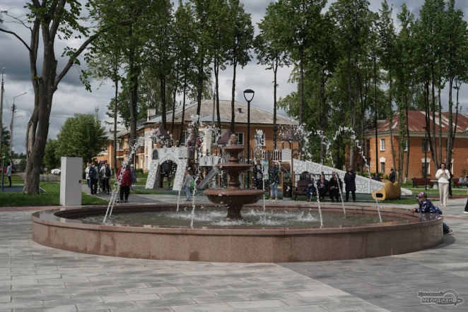
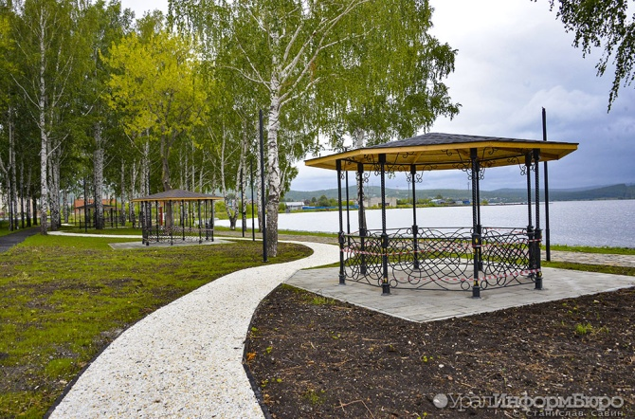
БЮДЖЕТ ДЛЯ ГРАЖДАН
к решению Думы городского округа Верхний Тагил от 18.05.2023г № 25/3
«Об утверждении отчета об исполнении бюджета городского округа Верхний Тагил за 2022 год»

Slide 2
В целях реализации принципа прозрачности, открытости бюджета и информирования граждан о расходовании средств бюджета городского округа Верхний Тагил разработана информационная брошюра «Бюджет для граждан», в которой кратко и доступно отражены основные показатели отчета об исполнении бюджета городского округа Верхний Тагил за 2022 год. Данная информация позволит гражданам составить представление об источниках формирования доходов бюджета городского округа Верхний Тагил, направлениях расходования бюджетных средств в 2022 году и сделать выводы об эффективности использования бюджетных средств.
Основной целью бюджетной политики городского округа Верхний Тагил является обеспечение сбалансированности местного бюджета и повышение качества управления бюджетным процессом.
Мы надеемся на заинтересованное внимание жителей города Верхний Тагил к процессу исполнения бюджета. Также мы постарались просто и понятно изложить основные показатели местного бюджета.
С уважением, Глава городского округа Верхний Тагил В.Г. Кириченко
Уважаемые жители городского округа
Верхний Тагил!

Slide 3
Основные понятия :
Бюджет- форма образования и расходования денежных средств, предназначенных для финансового обеспечения задач и функций государства и местного самоуправления
Доходы бюджета – поступающие в бюджет денежные средства, за исключением источников финансирования дефицита бюджета
Расходы бюджета – выплачиваемые из бюджета денежные средства, за исключением источников финансирования дефицита бюджета
Дефицит бюджета - превышение расходов бюджета над доходами
Профицит бюджета – превышение доходов бюджета над его расходами
Налоги – часть доходов граждан и организаций, которые они обязаны заплатить государству
Неналоговые доходы – платежи в виде штрафов, санкций за нарушение законодательства, платежи за пользование имуществом государства, средства самообложения граждан
Безвозмездные поступления - средства, которые поступают в бюджет безвозмездно (денежные средства, поступающие из вышестоящего бюджета, а также безвозмездные перечисления от физических и юридических лиц)
Муниципальный долг – сумма задолженности муниципального образования внутренним кредиторам
Межбюджетные трансферты - денежные средства, направляемые из одного уровня бюджетной системы в другой:
Дотация – безвозмездная помощь государства
Субвенции – предоставляются на финансирование «переданных» другими публично-правовыми образованиями полномочий
Субсидии – предоставляются на условиях долевого софинансирования расходов других бюджетов

Slide 4
Перечень муниципальных программ, реализованных в 2021 году
1. Обеспечение общественной безопасности на территории городского округа Верхний Тагил на 2021 - 2026 гг.
2. Социальная поддержка населения в городском округе Верхний Тагил на 2021-2026гг.
3. Развитие дорожного хозяйства в городском округе Верхний Тагил на 2020-2025г
4. Развитие жилищно-коммунального хозяйства и повышение энергетической эффективности в городском округе
Верхний Тагил на 2019- 2024гг.
5. Подготовка документов территориального планирования, градостроительного зонирования и документации по
планировке территории городского округа Верхний Тагил на 2019- 2024гг.
6. Развитие системы образования в городском округе Верхний Тагил на 2021-2026гг.
7. «Жилище» городского округа Верхний Тагил на 2017-2025гг.
8. Развитие культуры и искусства в городском округе Верхний Тагил на 2020-2025гг.
9. Управление муниципальной собственностью и земельными ресурсами городского округа Верхний Тагил на 2018-2023г
10. Обеспечение рационального и безопасного природопользования в городском округе Верхний Тагил на 2020-2025гг
11. Развитие физической культуры, спорта и молодежной политики в городском округе Верхний Тагил на 2020-2025гг.»
12. Совершенствование муниципального управления на территории городского округа Верхний Тагил на 2019-2024 гг.
13. Управление муниципальными финансами городского округа Верхний Тагил на 2021-2026 годы.
14. Гражданская оборона и защита населения городского округа Верхний Тагил на 2021-2026 гг.
15. Формирование законопослушного поведения участников дорожного движения в городском округе Верхний Тагил
на 2021-2026гг.
16. Формирование комфортной городской среды городского округа Верхний Тагил на 2018-2024 годы
17. Развитие информационного общества городского округа Верхний Тагил на 2020-2025гг.
18. Переселение граждан на территории городского округа Верхний Тагил из аварийного жилищного фонда в 2019-2024 годах

Slide 5
Общие характеристики бюджета городского округа
Верхний Тагил
(тыс. рублей)
Показатель | Исполнено за 2021 г. | План на 2022 г. | Исполнено за 2022 г. | Процент исполнения за 2022 г.
Доходы, в том числе | 824 254 | 707 956 | 684 815 | 96,7
Налоговые и неналоговые | 219 239 | 244 370 | 232 758 | 95,2
Безвозмездные поступления | 605 015 | 463 586 | 452 057 | 97,5
Расходы, в том числе | 743 670 | 797 720 | 778 966 | 97,6
Дорожная деятельность | 29 611 | 53 303 | 48 630 | 91,2
Жилищно-коммунальное хозяйство | 199 515 | 166 466 | 162 914 | 97,9
Социальная сфера | 462 028 | 514 821 | 508 276 | 98,7
- образование | 357 883 | 383 619 | 381 786 | 99,5
- культура | 47 680 | 67 671 | 67 650 | 99,9
- социальная политика | 49 909 | 56 003 | 51 312 | 91,6
- физическая культура и спорт | 6 556 | 7 528 | 7 528 | 100,0
Прочие расходы | 52 516 | 63 230 | 59 146 | 93,5
Дефицит (Профицит) | +)80 584 | -)89 764 | -) 94 151

Slide 6
Динамика доходов и расходов за 2018 -2022 годы
(тыс.рублей)

Slide 7
Исполнение бюджета по доходам
Доходную часть городского округа Верхний Тагил в 2022 году формировали следующие виды доходов:
Налоговые доходы
Неналоговые доходы
Безвозмездные поступления
Налог на доходы физических лиц
Акцизы
Налоги на совокупный доход
Налог на имущество физических лиц
Земельный налог
Государственная пошлина
Доходы от аренды земли и имущества, находящиеся в государственной или муниципальной собственности
Плата за негативное воздействие на окружающую среду
Доходы от оказания платных услуг казенными учреждениями
Доходы от продажи земли имущества, находящегося в государственной или муниципальной собственности
Штрафы, санкции, возмещение ущерба
Дотации из других бюджетов
Субсидии из других бюджетов
Субвенции из других бюджетов
Иные межбюджетные трансферты
Прочие безвозмездные поступления

Slide 8
Структура доходов бюджета городского округа Верхний Тагил
за 2022 год

Slide 9
Налоговые и неналоговые доходы бюджета городского округа
Верхний Тагил
(тыс. рублей)
Наименование налога | 2021 г. (факт) | 2022 г. (план) | 2022г. (факт)
Налоговые доходы | 197 184 | 209 120 | 211 128
Налог на доходы физических лиц | 161 739 | 172 158 | 175 214
Акцизы (нефтепродукты) | 12 131 | 14 516 | 14 436
Налог, взимаемый в связи с применением УСН | 13 596 | 12 083 | 10 913
Единый налог на вмененный доход для отдельных видов деятельности | 754 | 0 | -) 15
Налог взимаемый, в связи с применением патентной системы | 1 704 | 1 039 | 1 061
Налог на имущество физических лиц | 1 949 | 2 500 | 2 643
Земельный налог | 3 771 | 4 275 | 4 320
Государственная пошлина | 1 540 | 2 549 | 2 556
Неналоговые доходы | 22 055 | 35 250 | 21 630
Доходы от использования имущества, находящегося в государственной и муниципальной собственности | 13 913 | 13 933 | 13 463
Платежи при пользовании природными ресурсами | 4 111 | 2 350 | 2 316
Доходы от оказания платных услуг и компенсации затрат государства | 1 702 | 4 177 | 4 182
Доходы от продажи материальных и нематериальных активов | 2 075 | 14 428 | 1 404
Штрафы, санкции, возмещение ущерба | 254 | 362 | 265
Прочие неналоговые доходы | 0 | 0 | 0
Итого налоговые и неналоговые доходы | 219 239 | 244 370 | 232 758

Slide 10
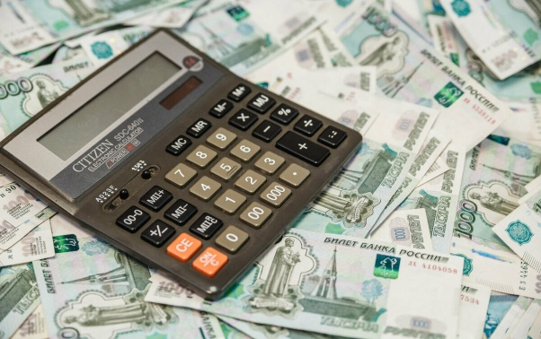
Объем безвозмездных поступлений в бюджет городского округа
Верхний Тагил за 2022 год
Наименование | 2022г. (план) | 2022г. (факт)
Безвозмездные поступления всего, в том числе | 463 586 | 452 057
Безвозмездные поступления от других бюджетов бюджетной системы | 449 986 | 445 937
Дотации | 155 503 | 155 503
Субсидии | 36 049 | 36 049
Субвенции | 237 396 | 233 347
Иные межбюджетные трансферты | 21 038 | 21 038
Прочие безвозмездные поступления (добровольные пожертвования) | 13 600 | 13 655
Возврат прочих остатков субсидий, субвенций и иных межбюджетных трансфертов, имеющих целевое назначение, прошлых лет из бюджетов городских округов | 0 | - ) 7 535

Slide 11
Поступление налога на доходы физических лиц в местный бюджет городского округа Верхний Тагил за 2021 - 2022 годы
(тыс.рублей)
Основным доходным источником бюджета городского округа Верхний Тагил является налог на доходы физических лиц. Увеличение поступлений по налогу связано с ростом поступлений по плательщикам.

Slide 12
Структура расходов бюджета городского округа Верхний Тагил
за 2022 год

Slide 13
Расходы бюджета городского округа Верхний Тагил
за 2022 год по разделам классификации расходов бюджетов
(тыс. рублей)
Наименование расходов | 2021 г. (факт) | 2022 г. (план) | 2022г. (факт)
общегосударственные вопросы | 40 974 | 48 566 | 45 042
НАЦИОНАЛЬНАЯ ОБОРОНА | 611 | 626 | 626
НАЦИОНАЛЬНАЯ БЕЗОПАСНОСТЬ И ПРАВООХРАНИТЕЛЬНАЯ ДЕЯТЕЛЬНОСТЬ | 7 035 | 8 207 | 7 991
НАЦИОНАЛЬНАЯ ЭКОНОМИКА | 31 547 | 56 545 | 51 641
ЖИЛИЩНО-КОММУНАЛЬНОЕ ХОЗЯЙСТВО | 199 515 | 166 466 | 162 914
ОХРАНА ОКРУЖАЮЩЕЙ СРЕДЫ | 1 682 | 2 142 | 2 140
ОБРАЗОВАНИЕ | 357 883 | 383 619 | 381 786
КУЛЬТУРА, КИНЕМАТОГРАФИЯ | 47 680 | 67 671 | 67 650
СОЦИАЛЬНАЯ ПОЛИТИКА | 49 909 | 56 003 | 51 312
ФИЗИЧЕСКАЯ КУЛЬТУРА И СПОРТ | 6 556 | 7 528 | 7 528
СРЕДСТВА МАССОВОЙ ИНФОРМАЦИИ | 270 | 330 | 330
ОБСЛУЖИВАНИЕ ГОСУДАРСТВЕННОГО И МУНИЦИПАЛЬНОГО ДОЛГА | 8 | 17 | 6
ВСЕГО РАСХОДОВ: | 743 670 | 797 720 | 778 966

Slide 14
Исполнение бюджета городского округа Верхний Тагил за 2022 год в разрезе муниципальных программ (тыс. рублей)
Наименование программы | План на 2022г. | Исполнено за 2022г. | % испол нения
Муниципальная программа «Обеспечение общественной безопасности на территории городского округа Верхний Тагил на 2021-2026 гг.» | 698 | 694 | 99,4
Муниципальная программа «Социальная поддержка населения в городском округе Верхний Тагил на 2021-2026 годы» | 52 595 | 47 959 | 91,2
Муниципальная программа "Развитие дорожного хозяйства в городском округе Верхний Тагил на 2020-2025 годы" | 53 265 | 48 592 | 91,2
Муниципальная программа "Развитие жилищно-коммунального хозяйства и повышение энергетической эффективности в городском округе Верхний Тагил на 2019-2024 гг." | 8 416 | 8 173 | 97,1
Муниципальная программа «Развитие системы образования в городском округе Верхний Тагил на 2021-2026 годы» | 347 103 | 645 517 | 99,5
Муниципальная программа "Развитие культуры и искусства в городском округе Верхний Тагил на 2020-2025 годы" | 87 826 | 87 566 | 99,7
Муниципальная программа "Управление муниципальной собственностью и земельными ресурсами городского округа Верхний Тагил на 2018-2023 годы" | 6 887 | 4 801 | 69,7
Муниципальная программа «Обеспечение рационального и безопасного природопользования в городском округе Верхний Тагил на 2020-2025 годы» | 11 852 | 9 984 | 84,2
Муниципальная программа "Развитие физической культуры, спорта и молодежной политики в городском округе Верхний Тагил на 2020-2025 годы" | 16 715 | 16 713 | 99,9
Муниципальная программа "Совершенствование муниципального управления на территории городского округа Верхний Тагил на 2019-2024 годы" | 49 365 | 47 823 | 96,9
Программа "Подготовка документов территориального планирования, градостроительного зонирования и документации по планировке территорий городского округа Верхний Тагил на 2019-2024 годы" | 100 | 50 | 50,0
Муниципальная программа "Жилище" городского округа Верхний Тагил на 2017-2025 годы | 566 | 566 | 100,0
Муниципальная программа «Гражданская оборона и защита населения городского округа Верхний Тагил на 2021-2026 годы» | 8 012 | 7 800 | 97,4

Slide 15
Наименование программы | План на 2022г. | Исполнено за 2022г. | % испол нения
Муниципальная программа «Формирование законопослушного поведения участников дорожного движения в городском округе Верхний Тагил на 2021-2026 годы» | 38 | 38 | 100,0
Муниципальная программа "Управление муниципальными финансами городского округа Верхний Тагил на2021-2026 годы" | 8 015 | 7 998 | 99,8
Муниципальная программа "Формирование комфортной городской среды городского округа Верхний Тагил на 2018-2024 годы" | 126 832 | 125 445 | 98,9
Муниципальная программа "Развитие информационного общества городского округа Верхний Тагил на 2020-2025 годы" | 1 702 | 1 538 | 90,4
Муниципальная программа «Переселение граждан на территории городского округа Верхний Тагил из аварийного жилищного фонда в 2019-2014 годах» | 985 | 973 | 98,8
ВСЕГО РАСХОДОВ: | 780 972 | 762 230 | 97,6

Slide 16
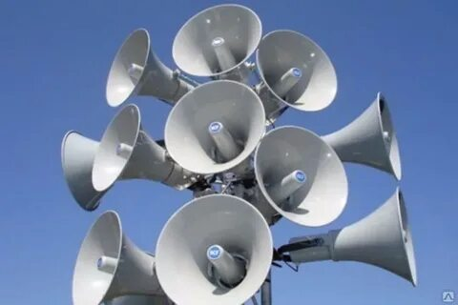
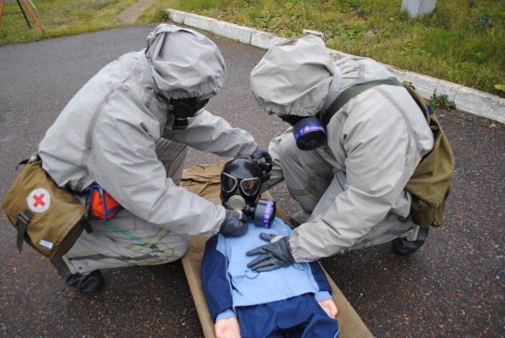
Расходы бюджета по разделам, подразделам классификации
расходов бюджетов
Расходы по разделу 0300 «Национальная безопасность и правоохранительная деятельность» составили 7 991 тыс. рублей, в том числе по подразделам:
Подраздел 0309 «Гражданская оборона» 247 тыс. рублей, из них:
*на совершенствование учебно-материальной базы для обучения населения гражданской обороне
направлено 15 тыс.рублей
*на совершенствование, поддержание в готовности и техническое обслуживание систем
оповещения, информирование населения об угрозе направлено 60 тыс.рублей
*на поддержание в готовности и совершенствование пункта управления городского округа, руководителя
гражданской обороны, склада имущества ГО направлено 153 тыс.рублей
* на разработку паспорта безопасности городского округа Верхний Тагил и приложение к нему
направлено 19 тыс.рублей

Slide 17
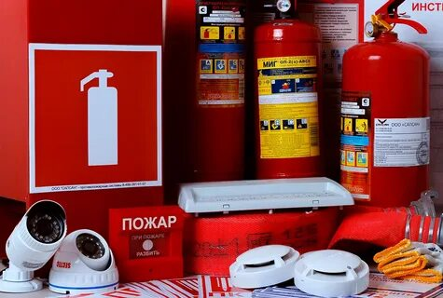
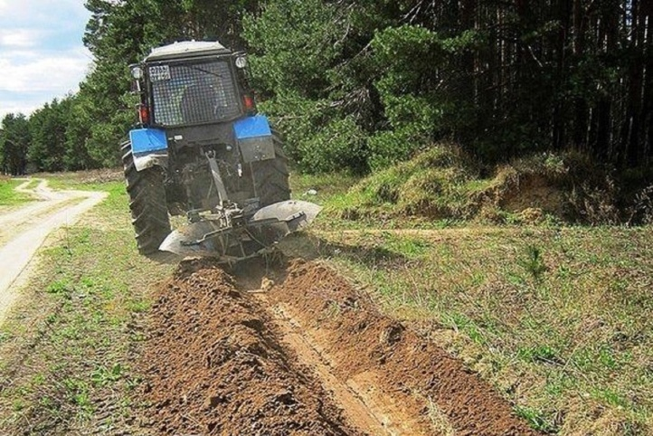
Подраздел 0310 «Защита населения и территории от чрезвычайных ситуаций природного и техногенного характера, пожарная безопасность» 7 568 тыс. рублей, из них:
* на подготовку к пожароопасному периоду (создание, устройство и возобновление минерализованных полос)
направлено 98 тыс.рублей
* создание резерва материальных средств, ГСМ на осуществление мероприятий по ликвидации аварийных и
чрезвычайных ситуаций направлено 47 тыс.рублей
* приобретение противопожарного оборудования и технических средств пожаротушения, ранцевых огнетушителей, в
том числе для подразделений ДПД, НАСФ направлено 196 тыс.рублей
*на обеспечение деятельности ЕДДС направлено 7 227 тыс.рублей

Slide 18
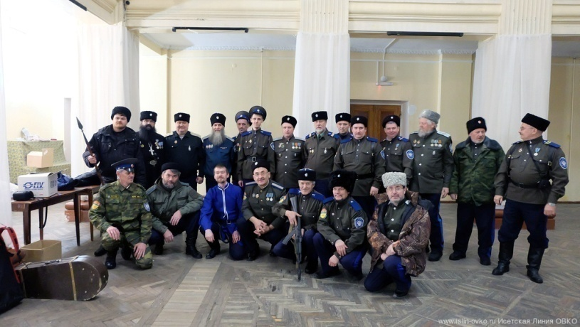
Подраздел 0314 «Другие вопросы в области национальной безопасности и правоохранительной деятельности» 176 тыс.рублей, из них:
* на создание условий для деятельности добровольных формирований населения по охране общественного
порядка направлено 100 тыс.рублей
* на проведение тематических мероприятий с целью формирования у граждан уважительного отношения к
традициям и обычаям различных народов и национальностей направлено 50 тыс.рублей
* на развитие и воспитание чувства патриотизма и уважения к истории, традициям России направлено 7 тыс.рублей
* на формирование толерантного поведения к людям других национальностей и религиозных конфессий
направлено 14 тыс.рублей
* на реализацию Комплексного плана противодействия идеологии терроризма в Российской Федерации на 2019-2023
годы на территории городского округа Верхний Тагил направлено 5 тыс.рублей

Slide 19
Расходы бюджета по разделам, подразделам классификации
расходов бюджетов
Расходы по разделу 0400 «Национальная экономика» за 2022 год составили
51 641 тыс. рублей, в том числе по подразделам:
Подраздел 0405 «Сельское хозяйство и рыболовство» 276 тыс. рублей, из них:
* на осуществление государственного полномочия Свердловской области по организации проведения
мероприятий по отлову и содержанию безнадзорных собак 276 тыс.рублей
Подраздел 0410 «Связь и информатика» 1 538 тыс. рублей, из них:
* на текущий ремонт оборудования и инвентаря (оргтехники),
заправка картриджей, на приобретение картриджей,
на приобретение запасных частей к оргтехнике направлено
286 тыс.рублей
* на приобретение, настройку, обслуживание компьютерных
программ, приобретение лицензионного программного обеспечения
направлено 721 тыс.рублей
* на оплату услуг сайта, Интернета направлено 65 тыс.рублей
* на приобретение оргтехники направлено 460 тыс.рублей
* ключей доступа ЭЦП 6 тыс.рублей

Slide 20
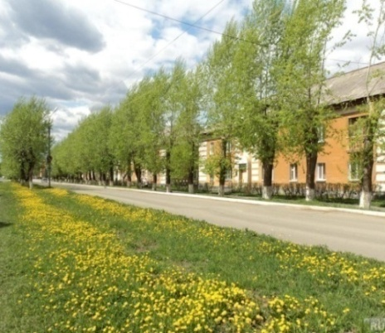
Подраздел 0409 «Дорожное хозяйство (дорожные фонды)» 48 630 тыс. рублей, из них:
* на выполнение комплекса работ по нормативному содержанию дорог
в течение года направлено 5 000 тыс.рублей
* на установку дорожных знаков, светофоров ( в том числе Т7) ,устройство
искусственных дорожных неровностей(ИДН) направлено 1 007 тыс.рублей
*на население горизонтальной дорожной разметки направлено 672 тыс.рублей
* на ремонт дорог Vкатегории направлено 599 тыс.рублей
* на оснащение муниципальных образовательных учреждений оборудованием и средствам обучения безопасному
поведению на дорогах направлено 5 тыс.рублей
* на ремонт и восстановление асфальтового покрытия городских дорог 862 тыс.рублей
* на устройство асфальтобетонных покрытий проезжей части автомобильных дорог местного значения и тротуаров
(ул.Островского (дорога и тротуар), ул.Жуковского (тротуар), ул.Чехова (тротуар), ул.Ленина (дорога), квартал № 19
(внутриквартальные дороги и тротуары) 23 893 тыс.рублей
* на проведение в образовательных организациях пропагандистских кампаний, направленных на формирование у
участников дорожного движения стереотипов законопослушного поведения направлено 1 тыс.рублей
* на обустройство пешеходных переходов вблизи образовательных учреждений направлено, обустройство безопасных
маршрутов (Дом-Школа-Дом) (ул. Островского, ул.Ново-уральская) 7 418 тыс.рублей
* на приобретение световозвращающих элементов и распространение среди дошкольников и учащихся начальных
классов, приобретение жилетов для класса ЮИД, подписка газеты «Добрая дорога детства» направлено 24 тыс.рублей
* на организацию и проведение совместно с ГИБДД мероприятия «Безопасное колесо», для учащихся
общеобразовательных организаций городского округа Верхний Тагил 8 тыс.рублей
* на осуществление целевых расходов за счет средств безвозмездных поступлений (участок автомобильной
дороги сек. Промышленный переезд) направлено 9 141 тыс.рублей

Slide 21
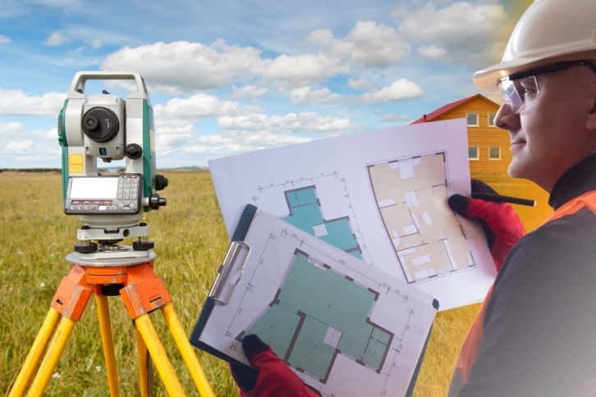
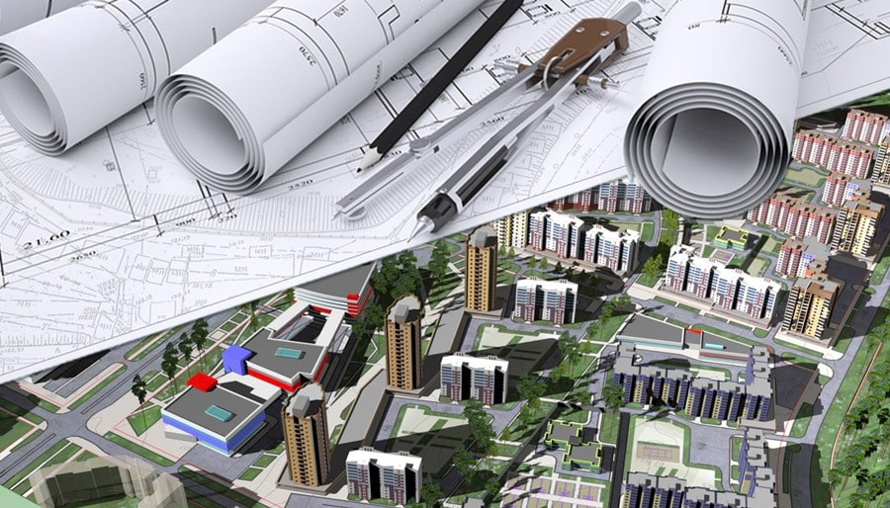
Подраздел 0412 «Другие вопросы в области национальной экономики»
1 197 тыс. рублей, из них:
* на выполнение землеустроительных и кадастровых работ в отношении земельных участков, расположенных
в границах городского округа Верхний Тагил 457 тыс.рублей
* на разработку и внесение изменений в документы территориального планирования 50 тыс.рублей
*на осуществление функций по управлению муниципальным имуществом, организация работ по
приобретению и ежегодному обслуживанию программных продуктов по учету муниципального имущества
и земельных участков, приобретение основных средств и материалов 690 тыс.рублей

Slide 22
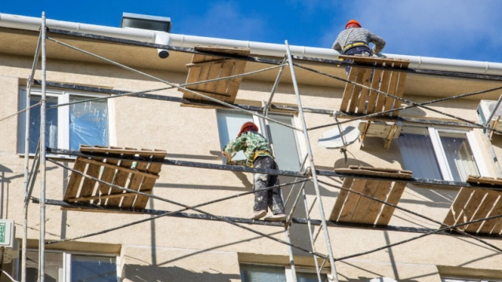
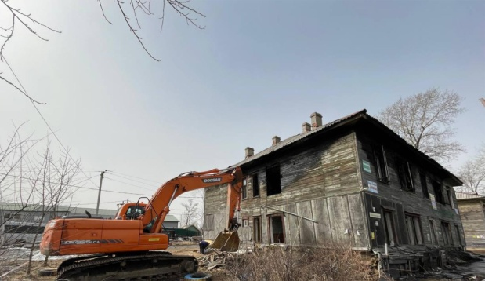
Расходы бюджета по разделам, подразделам классификации
расходов бюджетов
Расходы по разделу 0500 «Жилищно-коммунальное
хозяйство» за 2022 год составили 162 914 тыс.рублей,
в том числе по подразделам:
Подраздел 0501 «Жилищное хозяйство» 2 340 тыс. рублей,
из них:
* на перечисление взносов на капитальный ремонт общего имущества
в многоквартирных домах региональному оператору 1 367 тыс.рублей
* на переселение граждан из аварийного жилищного фонда за счет средств, поступивших от государственной
корпорации – Фонда содействия реформированию жилищно-коммунального хозяйства 905 тыс.рублей
* на переселение граждан из аварийного жилищного фонда за счет средств областного бюджета 58 тыс.рублей
* на переселение граждан из аварийного жилищного фонда за счет средств местного бюджета 10 тыс.рублей

Slide 23
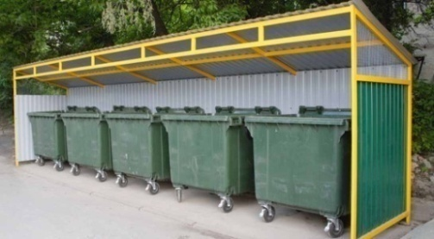
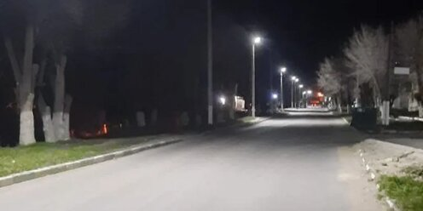
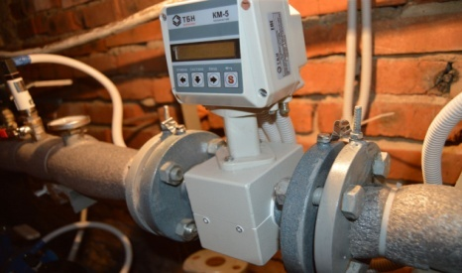
Подраздел 0502 «Коммунальное хозяйство» 27 187 тыс. рублей, из них:
*на функционирование Вечного огня на мемориале Воинской Славы 82 тыс.рублей
* на реконструкцию уличного освещения 1 421 тыс.рублей
* на разработку топливно-энергетического баланса 50 тыс.рублей
* на актуализацию схем водоснабжения и водоотведения городского
округа Верхний Тагил 75 тыс.руб.
* на капитальный ремонт, ремонт и содержание сетей городского округа
Верхний Тагил 1 981 тыс.рублей
*на техническое обслуживание теплового счетчика, счетчика холодной и
горячей воды 15 тыс.рублей
* на выполнение работ по обустройству и обслуживанию контейнерных площадок на
территории городского округа Верхний Тагил 490 тыс.рублей
* на актуализацию схем теплоснабжения, разработку электронной модели системы теплоснабжения 355 тыс.рублей
* на разработку плана надземных и подземных коммуникаций в городском округе Верхний Тагил 599 тыс.рублей
* на энергосбережение и повышение энергетической эффективности, использование энергетических ресурсов на
объектах муниципальной собственности 3 104 тыс.рублей
* на осуществление государственного полномочия Свердловской области по предоставлению гражданам мер
социальной поддержки по частичному освобождению от платы за коммунальные услуги 13 015 тыс.рублей
* на предоставление муниципальной гарантии городского округа Верхний Тагил:
- средства областного бюджета 3 327 тыс.рублей
- средства местного бюджета 2 673 тыс.рублей

Slide 24
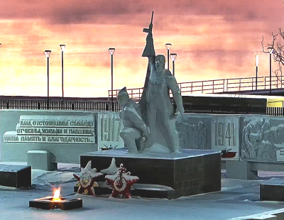
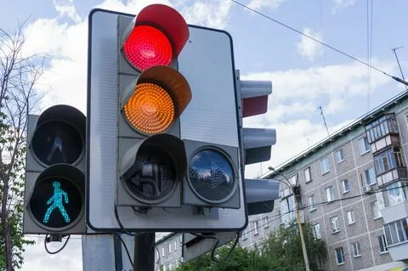
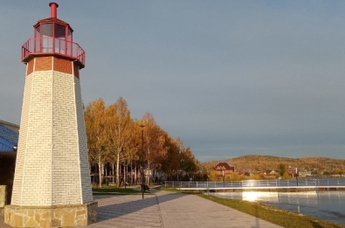
Подраздел 0503 «Благоустройство» 133 226 тыс. рублей, из них:
* на содержание мемориалов и памятников 150 тыс.рублей
* на содержание кладбищ городского округа Верхний Тагил 553 тыс.рублей
* на обустройство снежного городка, установка елок 1 146 тыс.рублей
* на разработку документов по установлению границ прилегающих территорий в городском
округе Верхний Тагил 100 тыс.рублей
* на обслуживание светофоров, узлов учета электроэнергии на светофорах 250 тыс.рублей
* на уборку и содержание мест общего пользования 901 тыс.рублей
* на разработку проектов благоустройства общественных и дворовых территорий, экспертизы
проектов благоустройства общественных и дворовых территорий 2 697 тыс.рублей
* на благоустройство общественной территории г.Верхний Тагил «Набережная огней»
- средства областного бюджета 25 023 тыс.рублей
- средства местного бюджета 96 931 тыс.рублей
- средства (целевые) от юридических лиц и индивидуальных предпринимателей 295 тыс.рублей
* на сбор, транспортировку, размещение отходов от деятельности учреждения 20 тыс.рублей
* на обслуживание пирса в зимний период времени в п. Половинный 48 тыс.рублей
* на расчистку снега и подсыпку инертными материалами лестниц в поселке Половинный 129 тыс.рублей
* на обслуживание уличного освещения 623 тыс.рублей и на содержание уличного освещения 3 613 тыс.рублей
*на поощрение на конкурсной основе сельских населенных пунктов, расположенных на территории Свердловской
области- победителей областного конкурса «Здоровое село- территория трезвости п.Половинный 100 тыс.рублей
*на благоустройство общественной территории г.Верхний Тагил «Набережная огней»
(техническое присоединение) 299 тыс.рублей
* на обустройство мест отдыха населения в п. Половинный «Сквер Памяти Героев»
200 тыс.рублей
* ремонт стелы 35 тыс.рублей
* на монтаж детских спортивно-игровых комплексов 113 тыс.рублей

Slide 25
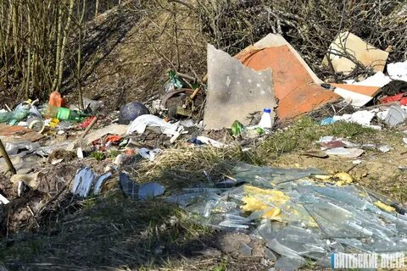
Подраздел 0505 «Другие вопросы в области жилищно-коммунального хозяйства»
161 тыс. рублей, из них:
* на оказание дополнительных мер социальной поддержки жителей по льготному посещению бани 161 тыс.рублей
Расходы бюджета по разделам, подразделам классификации расходов бюджетов
Расходы по разделу 0600 «Охрана окружающей среды» за 2022год составили 2 140 тыс.рублей, в том числе по подразделам:
Подраздел 0605 «Другие вопросы в области окружающей среды» 1 200 тыс. рублей, из них:
* на работы по сбору и вывозу несанкционированно размещенных
отходов на территории общего пользования городского округа
Верхний Тагил, приобретение мешков для сбора
мусора, завоз чистого грунта на газоны 1 200 тыс.рублей

Slide 26
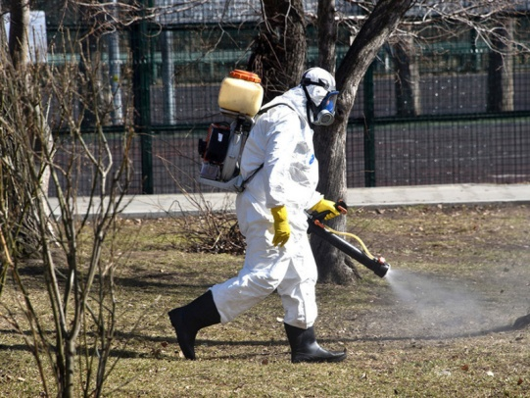
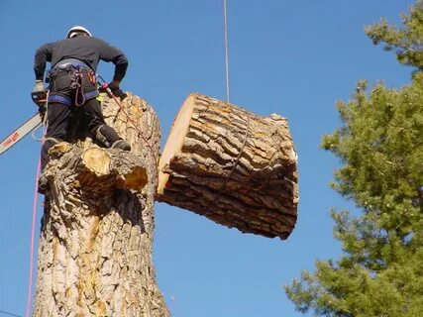
Подраздел 0603 «Охрана объектов растительного и животного
мира и среды их обитания» 940 тыс. рублей, из них:
* на транспортировку и демеркуризацию отработанных ртутьсодержащих
ламп, термометров, приборов, приобретение тары для хранения отработанных
ламп и термометров, проведение замеров на содержание паров ртути в
помещениях 25 тыс.рублей
* приобретение и посадка новых деревьев и цветочной рассады 100 тыс.рублей
* на исследование родников, колодцев, скважины для хозяйственно-питьевого
водоснабжения и доставка воды в п.Белоречка 73 тыс.рублей
* на проведение экологической акции «Марш Парков», участие в экологических
окружных, областных мероприятиях, слетах, конкурсах, фестивалях, организация
городских конкурсов, финансовая поддержка работы
экологических кружков 25 тыс.рублей
* на предупреждение, устранение и ликвидация непредвиденных
экологических и эпидемиологических ситуаций, проведение
дератизации и аккарицидной
обработки территории селитебной зоны, утилизация
биологических отходов 156 тыс.рублей
* на вывоз мусора от уборки территории во время массовых
мероприятий 250 тыс.рублей
* на спил или глубокую обрезку старовозрастных деревьев 311 тыс.рублей

Slide 27
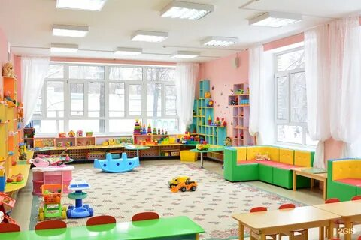
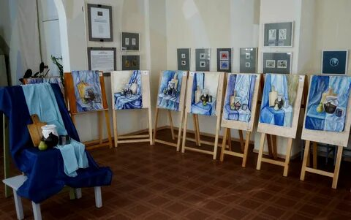
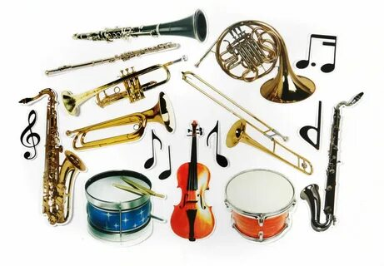
Расходы по разделу 0700 «Образование» за 2022 год составили
381 786 тыс.рублей, в том числе по подразделам:

Slide 28
Расшифровка расходов по подразделу 0707
«Молодежная политика и оздоровление детей» за 2022 год
№ пп | Наименование мероприятия | Исполнено за 2022 год (тыс.руб.)
1 | Организация отдыха, оздоровления и занятости детей и подростков в городском округе Верхний Тагил | 5 527
2 | Обеспечение организации отдыха детей в каникулярное время, включая мероприятия по обеспечению безопасности их жизни и здоровья | 3 525
3 | Проведение праздничной программы «С днем знаний!» для учащихся 7-11 классов образовательных учреждений | 31
4 | Чествование победителей городских предметных олимпиад | 15
5 | Чествование медалистов | 6
6 | Мероприятия историко - патриотической и военно - патриотической направленности | 59
7 | Поддержка деятельности общественных организаций, направленной на воспитание у молодых граждан патриотического сознания и уважения к отечественной истории | 74
8 | Приобретение оборудования для учреждений, занимающихся допризывной подготовкой молодежи | 113
9 | Проведение спортивной игры «Призывник» для молодежи 14-18 лет поселка Половинный | 4
10 | Оплата транспортных услуг по доставке призывников в военкомат | 5
11 | Организация военно-патриотического воспитания и допризывной подготовки молодых граждан | 95
12 | Проведение муниципального фестиваля детского и юношеского творчества «Тагильская зима» | 55
13 | Проведение городского фестиваля молодежной уличной культуры «Голос улиц» в рамках проведения Дня молодежи | 40
14 | Проведение конкурса творчества семей «Две звезды» | 21
15 | Проведение конкурса «Городской округ – история, настоящее, будущее», посвященного Дню местного самоуправления | 3
16 | Участие творческих коллективов в областных конкурсах и фестивалях | 7
17 | Подвоз и участие команд образовательных учреждений ГО Верхний Тагил в окружных, областных и муниципальных патриотических мероприятиях | 12
18 | Организация отдыха, оздоровления и занятости детей в рамках проекта «Поезд Здоровья» | 6
19 | Осуществление гос. полномочия по организации отдыха детей ( за исключ. детей сирот, детей оставшихся безпопечения родителей, детей, находящихся в трудной жизненной ситуации) в учебное время | 410
 | ВСЕГО РАСХОДОВ: | 10 008

Slide 29
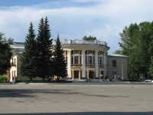
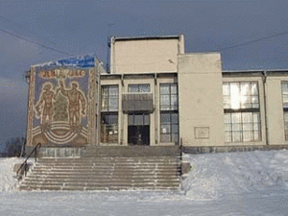
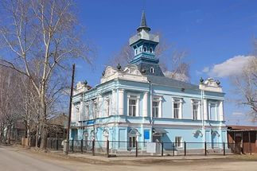
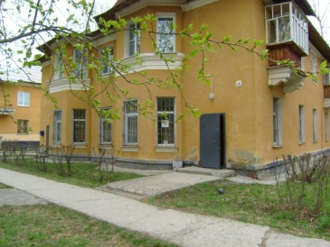
Расходы по разделу 0800 «Культура» за 2022 год составили –
67 650тыс.рублей, в том числе по подразделам:
На содержание городского Дворца культуры и СКСК п.Половинный – 23 610 тыс.рублей
На содержание библиотеки - 6 708 тыс.рублей
На содержание музея – 4 463 тыс.рублей
На содержание Управления культуры, спорта и молодежной политики - 3 105 тыс.рублей
На содержание Централизованной бухгалтерии – 4 827 тыс.рублей
По подразделу 0801 «Культура» расходы составили 59 718 тыс. рублей из них:
По подразделу 0804 «Другие вопросы в области культуры» расходы составили 7 932 тыс.рублей, из них:
На мероприятия в области культуры - 24 937 тыс.рублей

Slide 30
Расшифровка расходов по мероприятиям в области культуры за 2022 год
№ пп | Наименование мероприятия | Исполнено за 2022 год (тыс.руб.)
1 | Организация иммунопрофилактики работников муниципальных учреждений образования, культуры, спорта по ограничению распространения социально значимых инфекций среди населения | 5
2 | Проведение массовых культурно-досуговых мероприятий для жителей ГО Верхний Тагил | 1 245
3 | Комплектование фондов библиотеки книгами и книгоиздательской продукцией | 69
4 | Информатизация муниципальных библиотек, в том числе комплектование книжных фондов (включая приобретение электронных версий книг и приобретение (подписку) периодических изданий) | 57
5 | Капитальный ремонт, приведение в соответствие с требованиями пожарной безопасности и санитарного законодательства зданий и помещений, в которых размещаются муниципальные учреждения культуры | 22 241
6 | Поздравления Главы ГО с юбилеем заслуженных граждан – 90 лет со дня рождения, 95 лет со дня рождения, 100 лет со дня рождения | 30
7 | Организация и проведение поздравлений жителей городского округа, проживших в браке 50 лет при награждение медалью «Совет да любовь» | 8
8 | Проведение мероприятий, посвященных Дню Победы в Великой Отечественной войне (митинг, встречи ветеранов и участников ВОВ, концерты, выставки творческих работ) | 355
9 | Проведение мероприятий, посвященных Международному Дню пожилых людей (праздничный вечер, концерт, выставка творческих работ) | 89
10 | Организация мероприятий среди подростков, молодежи и населения в возрасте от 18 лет по вопросам профилактики заболеваний ВИЧ-инфекцией и туберкулезом: -приобретение информационных стендов в СОШ; - распространение опыта педагогов образовательных организаций через публикацию статей; - спортивно-массовые и культурно-массовые мероприятия, направленные на формирование здорового образа жизни среди населения | 40

Slide 31
11 | Организация социальной рекламы в учреждениях образования, культуры и спорта, направленной на профилактику социально-значимых инфекций и наркомании | 23
12 | Модернизация государственных и муниципальных общедоступных бибилиотек | 91
13 | Проведение турнира городов ( В. Тагил-Кировград-Невьянск) по шахматам среди ветеранов | 1
14 | Организация и проведение фестиваля творчества ветеранов – людей с ограниченными возможностями здоровья | 13
15 | Предоставление гос. поддержки на конкурсной основе муниципальных учреждениям культуры Свердловской области на поддержку любительских творческих коллективов | 250
16 | На создание модельной муниципальной библиотеки | 320
17 | На установку стойки экстренной связи «Гражданин –полиция» на городской площади | 100
 | ВСЕГО РАСХОДОВ: | 24 937

Slide 32
Расходы бюджета по подразделам классификации расходов бюджетов
Расходы по разделу 10 00 «Социальная политика» за 2022 год составили –
51 312 тыс. рублей, в том числе по подразделам:
Подраздел 10 01 « Пенсионное обеспечение» 2 542тыс. рублей:
*Мероприятия, направленные на реализацию гарантий пенсионного обеспечения лиц, замещающих муниципальные должности, и муниципальных служащих городского округа Верхний Тагил» 2 542 тыс.рублей
Подраздел 1003 « Социальное обеспечение населения » 44 154 тыс. рублей, из них:
*Мероприятия, направленные на предоставление, гражданам субсидий на
оплату жилого помещения и коммунальных услуг 44 098 тыс.рублей
*Мероприятия, направленные на осуществление государственного
полномочия Свердловской области по предоставлению отдельным
категориям граждан компенсаций расходов на оплату жилого
помещения и коммунальных услуг в части оплаты взноса на
капитальный ремонт общего имущества в многоквартирном доме 56 тыс.рублей

Slide 33
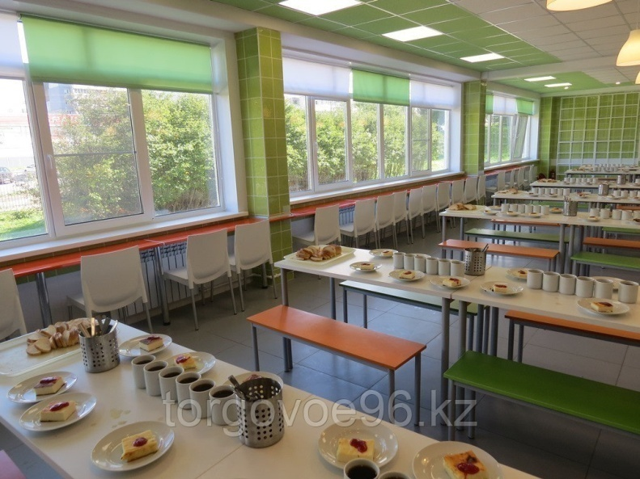
Расходы по подразделу 10 04 « Охрана семьи и детства»
916 тыс. рублей, из них:
*Мероприятия, направленные на обеспечение бесплатным питанием учащихся начальных классов
общеобразовательных учреждений из многодетных, малообеспеченных семей, детей сирот, оставшихся без
попечения родителей, детей инвалидов в муниципальных общеобразовательных школах 350 тыс. рублей
* Мероприятия, направленные на предоставление социальных выплат молодым семьям на
приобретение (строительство) жилья 378 тыс.рублей
* Мероприятия, направленные на предоставление региональной поддержки молодым семьям на
улучшений жилищных условий на территории ГО Верхний Тагил 188 тыс.рублей

Slide 34
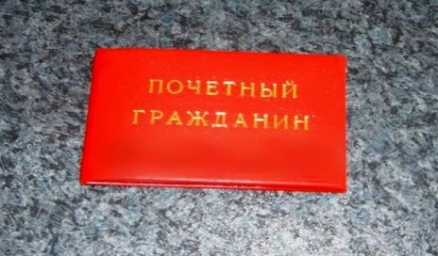
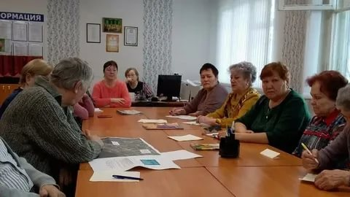
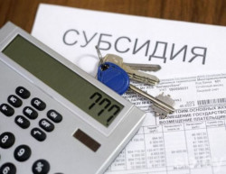
Расходы по подразделу 1006 « Другие вопросы в области социальной политики »
3 700 тыс. рублей, из них:
Мероприятия, направленные на оказание дополнительной
социальной поддержки лицам, удостоенным звания «Почетный
гражданин городского округа Верхний Тагил» 144 тыс.рублей
Мероприятия, направленные на оказание дополнительной
поддержки некоммерческим общественным организациям
159 тыс.рублей
Мероприятия, направленные на предоставление, гражданам с
субсидий на оплату жилого помещения и коммунальных услуг
3 397 тыс.рублей

Slide 35
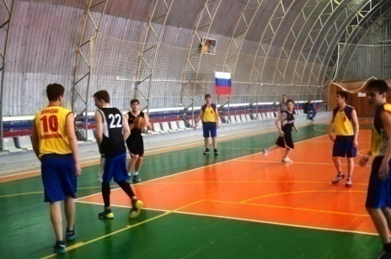
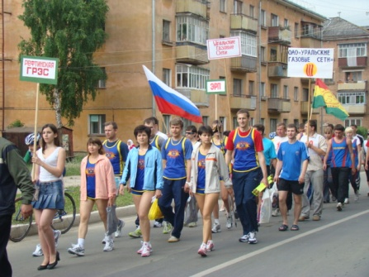
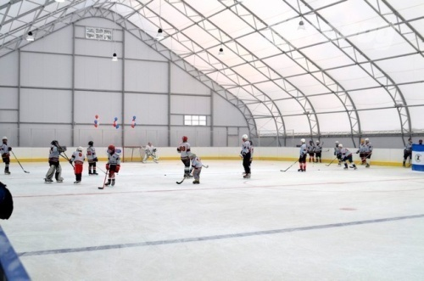
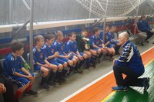
Расходы по разделу 11 00 «Физическая культура и спорт» за 2022 год
составили 7 528 тыс. рублей
Прочие расходы,
в том числе на спортивно-массовые мероприятия
1 073 тыс.рублей
Содержание спортивно-оздоровительного комплекса
6 455 тыс.рублей

Slide 36
Расшифровка прочих расходов, в том числе на спортивно-массовые мероприятия
за 2022 год
№ пп | Наименование мероприятия | Исполнено за 2022 год (тыс.руб.)
1 | Мероприятия, направленные на организацию иммунопрофилактики работников муниципальных учреждений образования, культуры, спорта по ограничению распространения социально значимых инфекций среди населения | 1
2 | Мероприятия, направленные на организацию мероприятий среди подростков, молодежи и населения в возрасте от 18 лет по вопросам профилактики заболеваний ВИЧ-инфекцией и туберкулезом: - приобретение информационных стендов в СОШ; - распространение опыта педагогов образовательных организаций через публикацию статей; - спортивно-массовые и культурно-массовые мероприятия, направленные на формирование здорового образа жизни среди населения | 43
3 | Мероприятия, направленные на проведение массовых мероприятий для населения физкультурно-оздоровительной направленности | 126
4 | Мероприятия, направленные на проведение массовых мероприятий для населения спортивной направленности | 164
5 | Мероприятия, направленные на проведение спортивных мероприятий для воспитанников детско-юношеских спортивных секций | 67
6 | Мероприятия, направленные на подготовку и содержание спортивных сооружений | 246
7 | Мероприятия, направленные на реализацию мероприятий по поэтапному внедрению Всероссийского физкультурно-спортивного комплекса "Готов к труду и обороне" (ГТО) | 124
8 | Мероприятия, направленные на реализацию мероприятий по поэтапному внедрению Всероссийского физкультурно-спортивного комплекса "Готов к труду и обороне" (ГТО) за счет средств местного бюджета | 53
9 | Мероприятия, направленные на капитальный ремонт, текущий ремонт, приведение в соответствие с требованиями пожарной безопасности и санитарного законодательства зданий и помещений, в которых размещаются учреждения физической культуры и спорта | 249
 | ВСЕГО РАСХОДОВ: | 1 073

Slide 37
Муниципальный долг городского округа Верхний Тагил
(кредиты областного бюджета)

Slide 38
ПОЯСНИТЕЛЬНАЯ ЗАПИСКА
к проекту решения
«Об исполнении местного бюджета городского округа Верхний Тагил за 2022 год»
ДОХОДЫ
Доходы местного бюджета городского округа Верхний Тагил за 2022 год исполнены в сумме 684 815 тыс. рублей или 96,7 % к годовым назначениям. По сравнению с соответствующим периодом 2021 года поступления уменьшились в целом на 139 439 тыс.рублей, в том числе по налоговым и неналоговым платежам увеличились на 13 519 тыс. рублей, по безвозмездным поступлениям уменьшились на 152 958 тыс. рублей.
Основным доходным источником местного бюджета являлся налог на доходы физических лиц - поступление данного налога в местный бюджет составило 175 214 тыс. рублей. По отношению к 2021 году произошло увеличение поступлений по данному налогу. Произошел рост поступлений по плательщикам: - АО «ИНТЕР РАО-ЭЛЕКТРОГЕРАЦИЯ» на 9 216 тыс. рублей; - Верхнетагильское Ремонтное Управление Пермского филиала (ООО «КВАРЦ Групп») на 2 043 тыс. рублей;
- ООО «САВАЛТ ГРУПП» 2 149 тыс. рублей.
Наибольший рост поступлений в местный бюджет в 2022 году к объему поступлений 2021 года достигнут по налогу на доходы физических лиц - прирост 13 475 тыс. рублей; по доходам от оказания платных услуг и компенсации затрат государства - прирост 2 480 тыс. рублей; по акцизам – прирост 2 305 тыс. рублей.
Поступления из вышестоящих бюджетов составили 445 937 тыс. рублей или 99,1% плановых назначений в том числе:
Дотация получена в объеме 155 503 тыс. рублей;
Субсидии 36 049 тыс. рублей;
Субвенции 233 347 тыс. рублей;
Иные межбюджетные трансферты 21 038 тыс. рублей.
Прочие безвозмездные поступления составили 6 120 тыс. рублей, в том числе:
-прочие безвозмездные поступления составили 13 655 тыс. рублей (добровольные пожертвования от АО «Интер РАО – Электрогенерация» на сумму 13 500,0 тыс. рублей на ремонт асфальтированного участка автомобильной дороги сектор Промышленный проезд, протяженностью 1120 метров, соединяющий город Верхний Тагил с Верхнетагильской ГРЭС, а также добровольные пожертвования от юридических лиц на благоустройство и озеленение территории городского округа Верхний Тагил: ООО «Теплосфера» 25 тыс. рублей, ООО «УРАЛНЕФТЬСЕРВИС» 30 тыс. рублей, ООО «Верхне -Тагильский карьер» 50 тыс. рублей, ООО «САВАЛТ ГРУПП» 25 тыс. рублей, ООО «ВТЗ Огнеупорных материалов» 25 тыс. рублей).
- произведен возврат в областной бюджет неиспользованных остатков межбюджетных трансфертов за 2021 год
в сумме -) 7 535 тыс. рублей;.

Slide 39
РАСХОДЫ
Расходы местного бюджета за 2022 год произведены в сумме 778 966 тыс. рублей, исполнение составило 97,6 % плановых назначений. По сравнению с 2021 годом (743 670 тыс. рублей) объем расходов увеличился на 35 296 тыс. рублей
или на 4,7%.
На финансирование социально значимых отраслей (образование, культура, социальная политика и физкультура и спорт) направлено 508 276 тыс. рублей или 65,3% от общего объема произведенных расходов, что на 46 248 тыс. рублей больше аналогичного периода прошлого года (462 028 тыс. рублей).
На дорожное хозяйство в 2022 году было направлено 48 630 тыс. рублей, на жилищно-коммунальное хозяйство 162 914 тыс. рублей.

Slide 40
Бюджет для граждан
к проекту решения Думы городского округа Верхний Тагил «Об утверждении отчета об исполнении бюджета городского округа Верхний Тагил за 2022 год»
Сведения о разработчике отчета:
Финансовый отдел администрации городского округа Верхний Тагил
Телефоны:
- 8 (34357) 2-00-72 – ведущий специалист, главный специалист
Электронный адрес (e-mail): fo57@yandex.ru

